Slide 1

Русско-Латышско
-Японский
Электронный словарь
математических терминов
Автор: Бродский Вадим
Класс: 12с
Руководитель работы:
Бродская И.

Slide 2
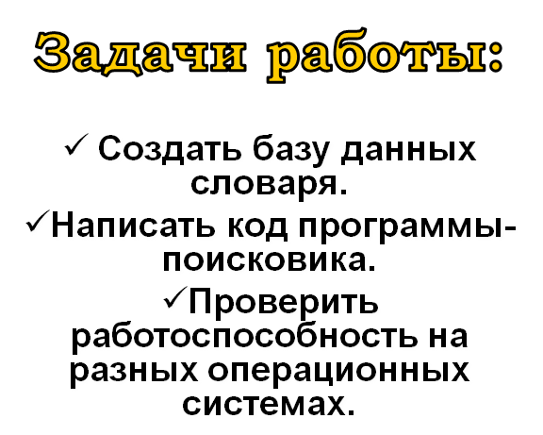
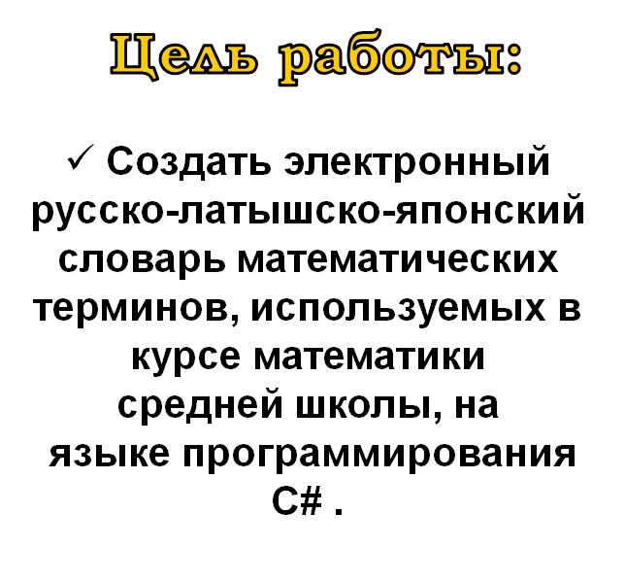

Slide 3

Работа состоит из 3 частей:
Электронные словари
Программа
О словарях сегодня

Slide 4
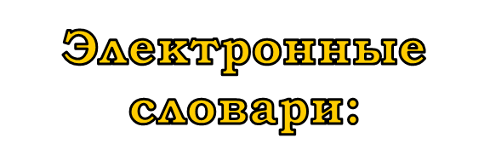

В прошлом году была созданна база данных словаря. В этом же году был написан код программы и проверена работоспособность словаря на разных операционных системах. После написания компьютерного варианта программы, возникла идея написать программу для iPod Touch/iPhone, но для этого требуется операционная система Mac OS, которой я не владею.
Электронный словарь это - компьютерная база данных, содержащая особым образом закодированные словарные статьи, позволяющие осуществлять быстрый поиск нужных слов.

Slide 5


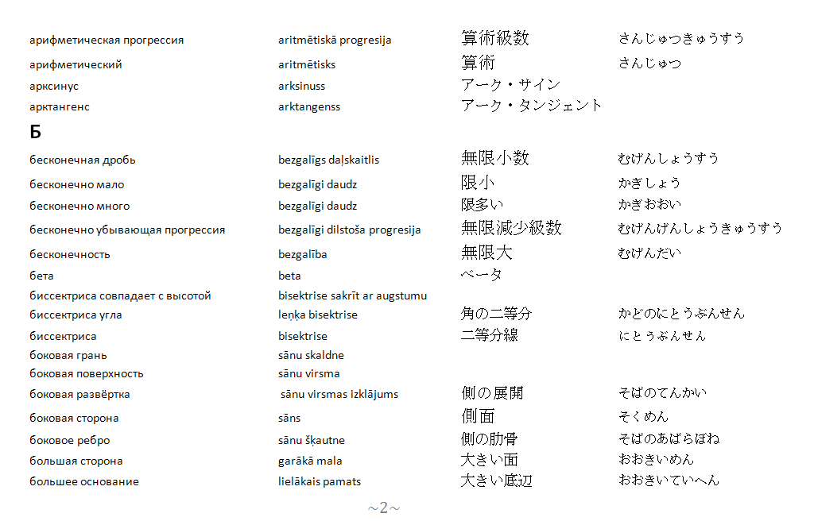
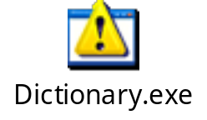

Slide 6

Перевод технических терминов с латышского языка на японский и наоборот необходим ученикам и студентам Латвии, желающим получить образование в Японии. Так как таких людей очень мало, то словари подобного типа ранее не создавались из за невозможности окупить затраты на его создание и печать. Моя работа в этом смысле является уникальной и полезной.
А реализация словаря в элетронном виде облегчает
его использование,
и ускоряет поиск слов.

Slide 7
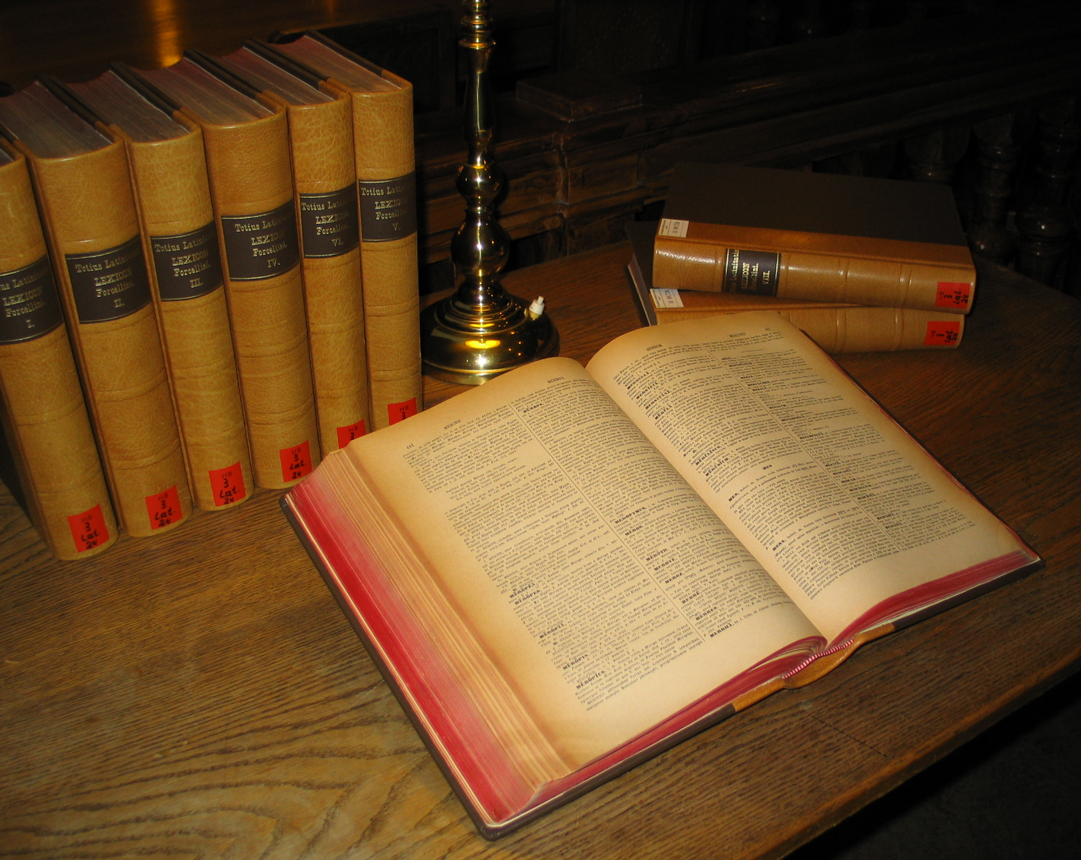

Работа закончена, словарь можно использовать в учёбе.
В процессе выполнения работы улучшились мои знания японского языка, расширились возможности использования языка C# для создания программ разного типа.

Slide 8

Спасибо за
внимание!

